Slide 1
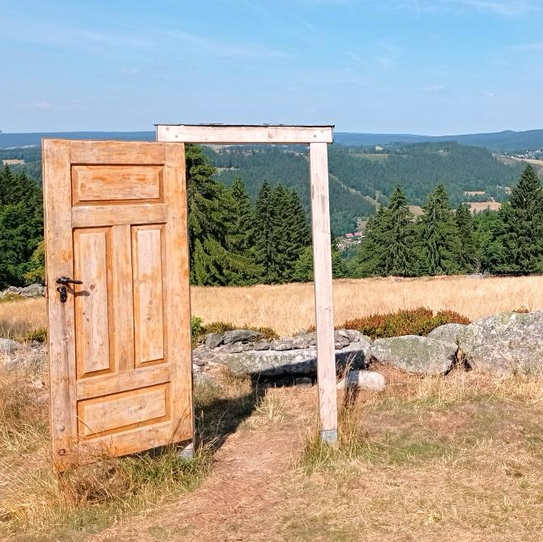

Otevřené dveře

Slide 2
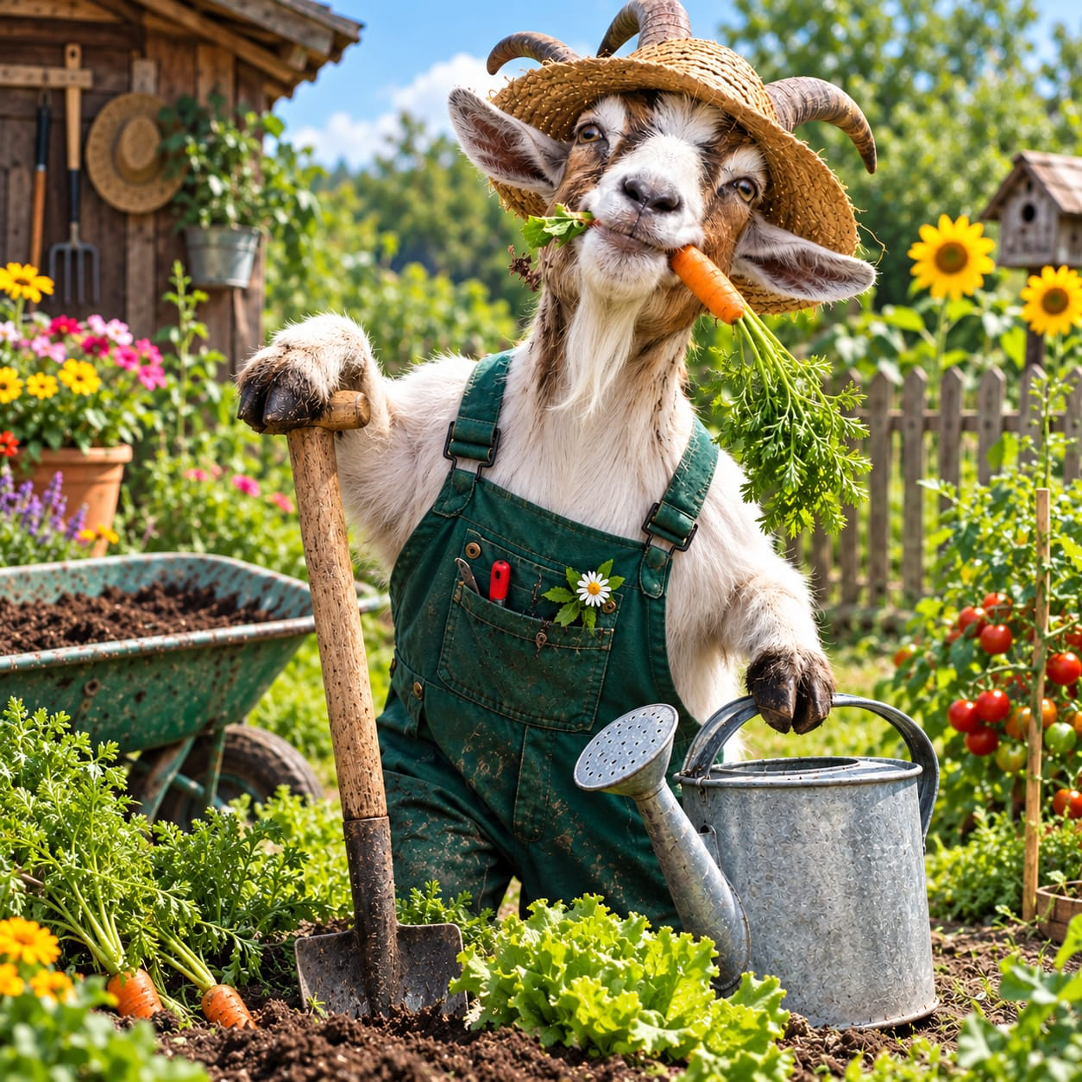

Slide 3
J 1;43-50, ČSP
Druhého dne se Ježíš rozhodl odejít do Galileje. Nalezl Filipa a řekl mu: “Následuj mne.” Filip byl z Betsaidy, města Ondřejova a Petrova. Filip nalezl Natanaela a řekl mu: “Nalezli jsme toho, o němž psal Mojžíš v Zákoně a proroci, Ježíše, syna Josefova z Nazareta.” Natanael mu řekl: “Může být z Nazareta něco dobrého?” Filip mu řekl: “Pojď a podívej se.”

Slide 4
J 1;43-50, ČSP
Ježíš uviděl Natanaela, jak k němu přichází, a řekl o něm: “Hle, to je opravdu Izraelita, ve kterém není lsti.” Natanael mu řekl: “Odkud mne znáš?” Ježíš mu odpověděl: “Viděl jsem tě dříve, než tě Filip zavolal, když jsi byl pod tím fíkovníkem.” Natanael mu odpověděl: “Rabbi, ty jsi Syn Boží, ty jsi král Izraele.” Ježíš mu odpověděl: “Věříš proto, že jsem ti řekl: "Viděl jsem tě pod fíkovníkem"? Uvidíš větší věci než toto.”

Slide 5
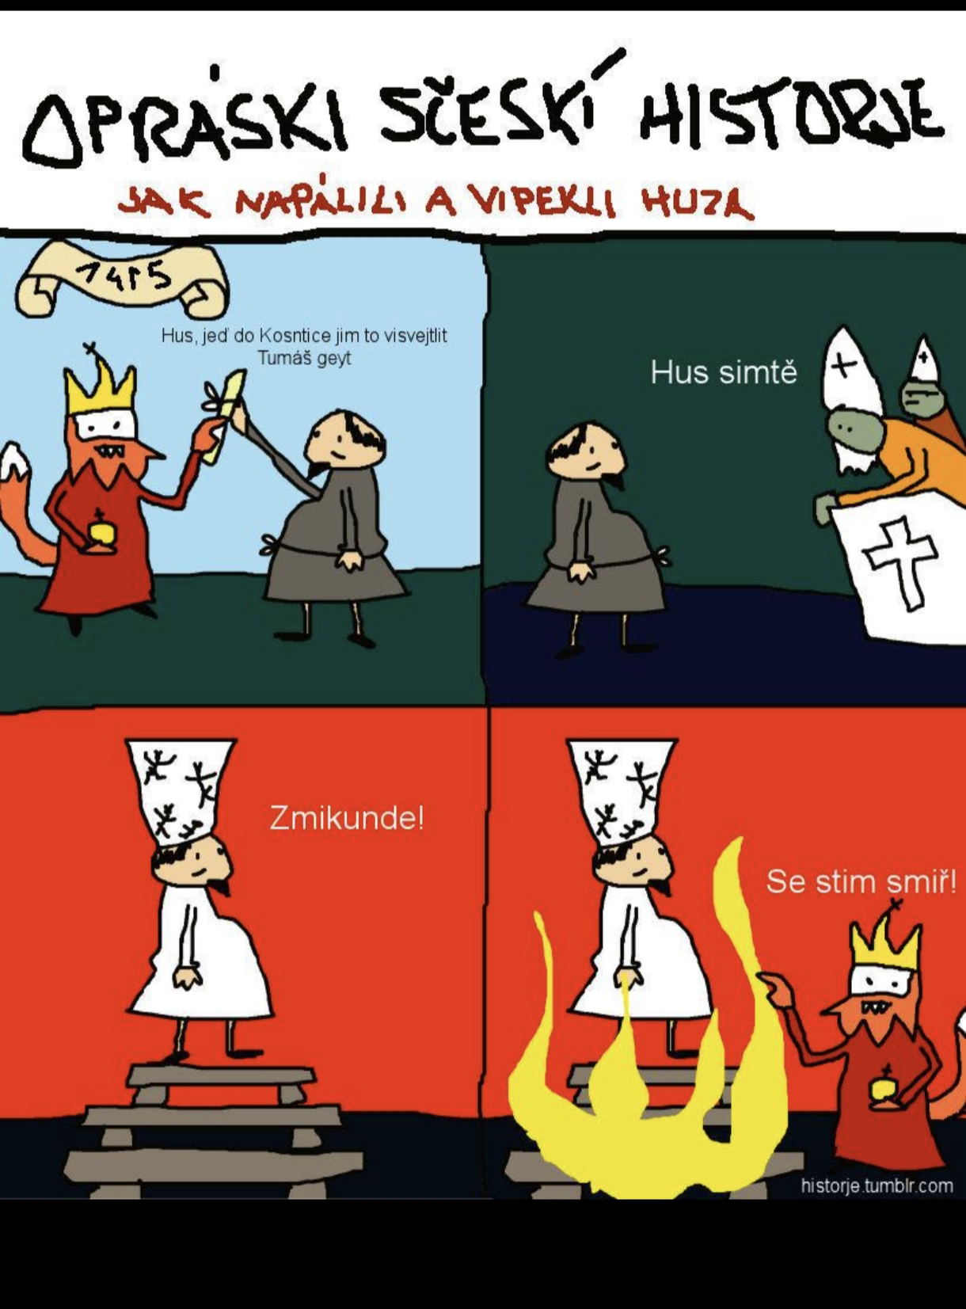

Slide 6
Mt 16;24, ČSP
Tehdy Ježíš řekl svým učedníkům: “Chce-li kdo jít za mnou, ať zapře sám sebe, vezme svůj kříž a následuje mne.

Slide 7
Fil 2;4-8, ČSP
Nevěnujte pozornost každý jen vlastním zájmům, nýbrž každý i zájmům těch druhých. Mějte [tedy] v sobě to smýšlení, které bylo i v Kristu Ježíši. Ačkoli byl ve způsobu Božím, nelpěl na tom, že je roven Bohu, nýbrž sám sebe zmařil, vzal na sebe způsob otroka a stal se podobným lidem. A když se ukázal v podobě člověka, ponížil se, stal se poslušným až k smrti, a to smrti na kříži.

Slide 8
Mt 10;32, ČSP
“Ke každému, kdo se ke mně přizná před lidmi, se i já přiznám před svým Otcem, který je v nebesích.”

Slide 9
1. Pt 3;15, ČSP
„…ale Pána, Krista, posvěťte ve svých srdcích. Buďte stále připraveni k obhajobě před každým, kdo by od vás žádal, abyste vydali počet z naděje, kterou máte,…“

